Slide 1



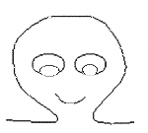
Tajemnice mózgu i nie tylko …
Włodzisław Duch
Katedra Informatyki Stosowanej UMK
Google: W. Duch

Slide 2

KIS UMK
Strona – Google: Katedra KIS UMK
Samodzielna Katedra Wydziału Fizyki, Astronomii i Informatyki Stosowanej UMK, od 1991 roku.
3 profesorów: W. Duch, O. Sokolov i J. Meller, prof. Univ. of Cincinnati + Children's Hospital Res. Foundation, oraz KIS.
2 dr hab. (R. Adamczak, N. Jankowski), jeden dr prawie hab.
(K. Grąbczewski), dr T. Piotrowski i dr Grochowski;
2 mgr, ~10 doktorantów w Polsce, USA i Singapurze.
Współpracownicy w kraju i USA, Singapurze, Japonii, Europie w różnych instytucjach, od nauk technicznych, biologicznych, fizycznych, do nauk o mózgu i filozofii.
Granty w Polsce, USA, Singapurze … w tym duży grant Symfonia (~1 mln $), jeden z 6 przyznanych.

Slide 3
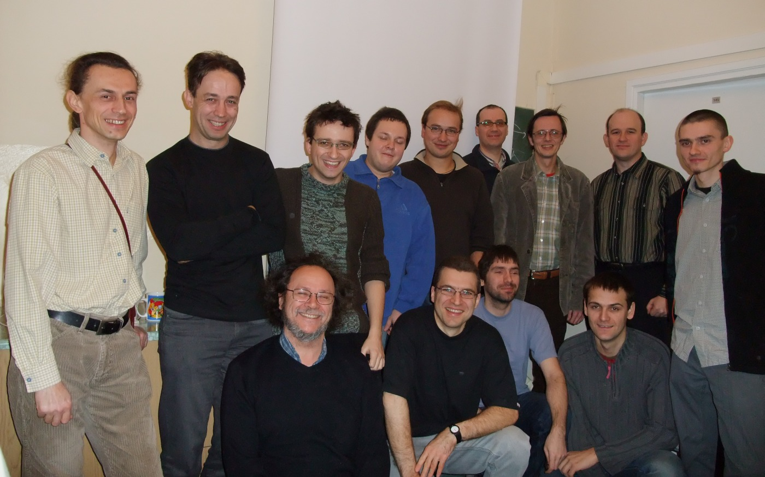

Slide 4
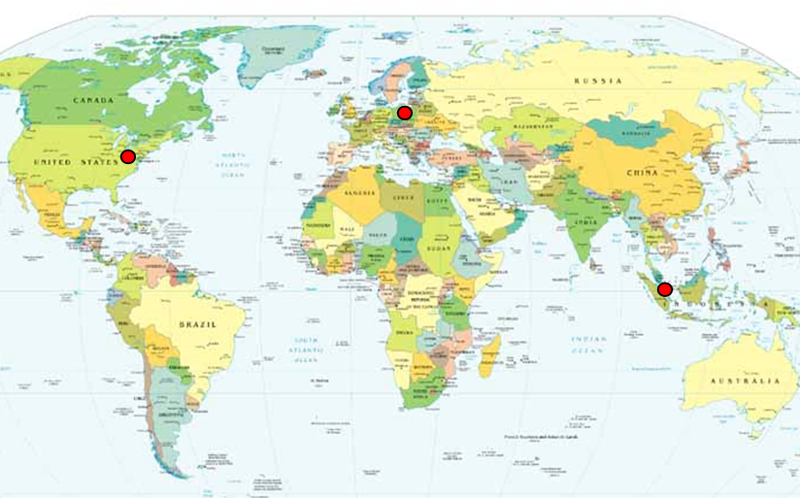
3 główne miejsca pracy

Slide 5
KIS UMK: tematy
Moja strona: Google W. Duch
Referaty (PL/EN): pokazują tematykę.
Current Projects: lista projektów z krótkim opisem.
Tematy prac doktorskich i magisterskich.
Zdjęcia z licznych podróży.
Główne tematy KIS: 3 grupy
inteligencja obliczeniowa, sztuczna inteligencja, sieci neuronowe, uczenie maszynowe, data mining, kreatywność maszyn,
kognitywistyka, neuroinformatyka kognitywna,
bioinformatyka, informatyka medyczna, testy psychometryczne,
Internet semantyczny, analiza tekstów, lingwistyka neurokognitywna
Nowe tematy (ICNT): rozwój niemowlaków, analiza EEG, agnozje i talent, autyzm, architektury kognitywne ...

Slide 6

Ghostminer
Strona projektu w FQS - Google: ghostminer FQS
Zrealizowany w KIS w latach 1998-2004,
w kategorii data mining, business intelligence.
GhostMiner to zaawansowane narzędzie firmy Fujitsu do analitycznej eksploracji danych, które nie tylko wspiera rozmaite bazy danych (oraz arkusze kalkulacyjne), zaawansowane algorytmy uczenia maszynowego, ale także przygotowanie i selekcję danych, walidację modeli, multimodele takie jak komitety lub k-klasyfikatory i wizualizację danych/modeli.
Klienci: uniwersytety, politechniki, instytuty badawcze, banki i różne firmy w Polsce, Austrii, Australii, Chinach, Czechach, Holandii, Indiach, Japonii, Kanadzie, Niemczech, Norwegii, Singapurze, Wielkiej Brytanii i USA.
Np. Abbott Laboratories używa GhostMiner'a do badań oraz odkrywania właściwości wielowymiarowych danych naukowych.

Slide 7
Testy Psychometryczne
Program IDSS - Intelligent Decision Support System.
System wspomagania decyzji psychometry.
Pomaga zinterpretować wyniki testu psychometrycznego
MMPI (Minnesota Multiphasic Personality Inventory).

Slide 8
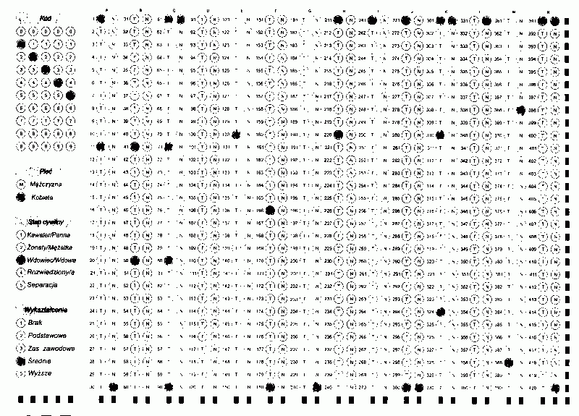
Testy Psychometryczne

Slide 9
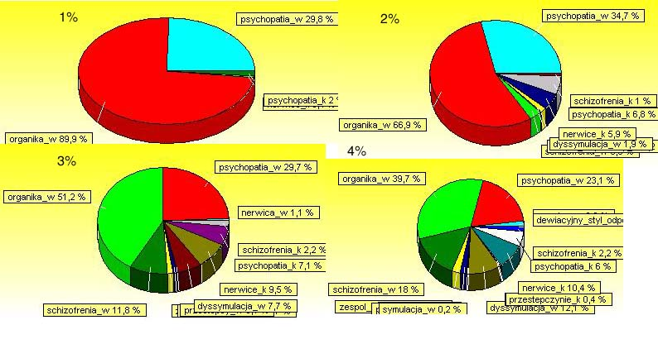
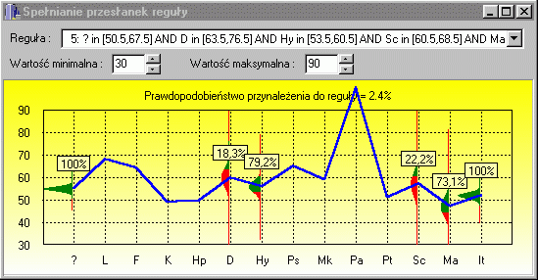
Testy Psychometryczne
Program używa reguł logicznych odkrytych z przykładowych danych sklasyfikowanych przez ekspertów.
Przedstawia swoje wnioski w postaci reguł logiki klasycznej, wizualizacji podobnych przypadków, komentarzy słownych.
Pozwala traktować dane jako nieprecyzyjne z pewnym rozkładem pr.
Używany w przychodni akademickiej UMK i zastosowaniach psychiatrycznych, podobne testy robi się w większych firmach.
Opracowana technologia umożliwia analizę testów w postaci dowolnych kwestionariuszy, skanowanych lub komputerowych.

Slide 10
Testy Psychometryczne
Pozwala traktować dane jako nieprecyzyjne z pewnym rozkładem p(x).
Używany w przychodni akademickiej UMK i zastosowaniach psychiatrycznych, podobne testy robi się w większych firmach.
Opracowana technologia umożliwia analizę testów w postaci dowolnych kwestionariuszy, skanowanych lub komputerowych.

Slide 11
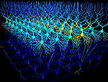
Intemi
Program nowej generacji: Intemi (Inteligent Miner).
Problemy z programami do data mining: trudne w użyciu, mają setki komponentów, wymagają wysokiej klasy ekspertów, opracowanie modeli jest czasochłonne i kosztowne.
Rynek programów analizy danych i wspomagania decyzji jest bardzo konkurencyjny (wielkie firmy IBM, SAS, Oracle …).
Intemi: pierwszy program wykorzystujący idee meta-uczenia dla automatycznego odkrywania modeli/wiedzy z danych.
Główni projektanci: K. Grąbczewski, N. Jankowski.
Zastosowania w wielopoziomowej analizie danych przemysłowych, medycznych, finansowych, np: skoring kredytowy, ubezpieczeniowy, segmentacja klientów, wzory zachowań klientów, wykrywanie oszustw.
W wielu krajach powstają globalne centrale analizy danych z sieci czujników, danych gospodarczych (rządowe bazy danych), medycznych, biznesowych, naukowych …

Slide 12

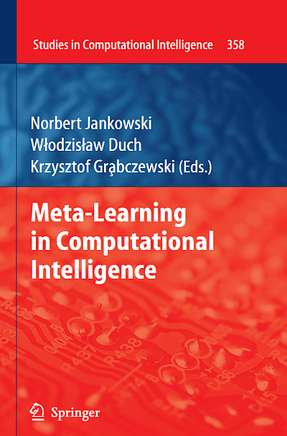

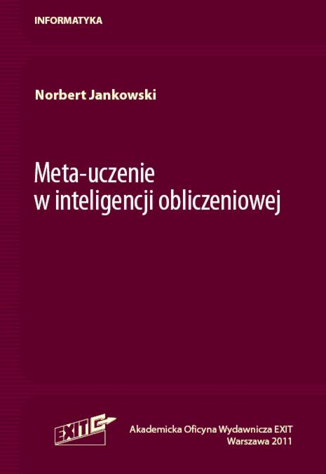

Slide 13
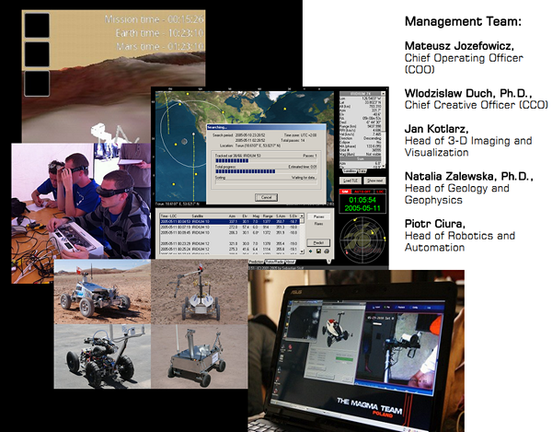
ABM Space Education
Autonomiczne neuronowe kontrolery dla łazików marsjańskich?
Do spółki z NASA!
Konkurs łazików marsjańskich w Toruniu!
Polska drużyna wygrała takich konkurs University Rover Challenge zorganizowany przez NASA w Utah, USA, gdzie jest habitat marsjański – będzie i w Toruniu.

Slide 14
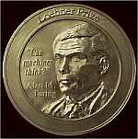
Wielkie wyzwanie AI: język
Dlaczego komputery tak słabo radzą sobie z językiem
naturalnym? Oto próbka tłumaczenia maszynowego:
Wygranej nie ma: FGNGB2701/LPRC
GRATULACJE! Zwycięzca Szanowni Państwo,
Mamy zaszczyt poinformować Państwa o nagrodę który ukazał się 17 czerwca
2010. You niniejszym zatwierdzone w formie ryczałtu w wysokości US $ 1,000,000,00 (Milion dolarów) w gotówce kredytowej plik ref: ILP / 2010
Do pliku dla roszczenia, prosimy o kontakt z naszym działem roszczeń przez roszczeń agenta:
Imię i nazwisko: Greg Pan Howard
Test Turinga jest nadal zbyt trudny, ale Siri w Iphone 4s działa.
Nagroda Loebnera: w stylu testu Turinga, od prawie 20 lat zawody botów i ludzi rozmawiających z sędziami, większość oparta na szablonach i dopasowaniu wzorców = oszustwo łatwo zauważyć, choć nie wszystkim ...

Slide 15
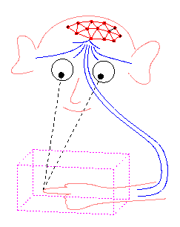
Lingwistyka Neurokognitywna
Jerome A. Feldman, From Molecule to Metaphor:
A Neural Theory of Language. MIT Press 2006
Thought is structured neural activity.
Language is inextricable from thought and experience.
Większość lingwistów specjalizuje się w fonetyce, fonologii, morfologii, syntaktyce, leksykografii, ontologiach, semantyce, pragmatyce ...
ale język jest wielo-modalny, zintegrowany z percepcją i myśleniem.
Tylko neuronowe teorie języka (NTL) mogą prawidłowo opisać wszystkie jego aspekty, łącznie z dynamiką, metody formalne słabo to aproksymują.
Nawet proste mózg-podobne przetwarzanie informacji daje psychologicznie interesujące rezultaty => złożoność mózgu nie jest głównym problemem! Trzeba robić modele odpowiednich struktur.
Informatyka neurokognitywna: uproszczone modele wyższych czynności poznawczych, myślenia, rozwiązywania problemów, uwagi, kontroli zachowania, świadomości, języka => praktyczne algorytmy, lepsze zrozumienie procesów.
Neurocognitive Informatics Manifesto http://cogprints.org/6776/

Slide 16
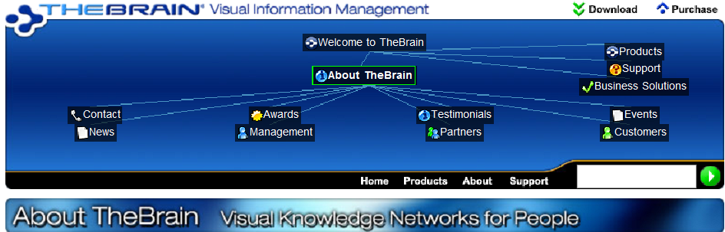
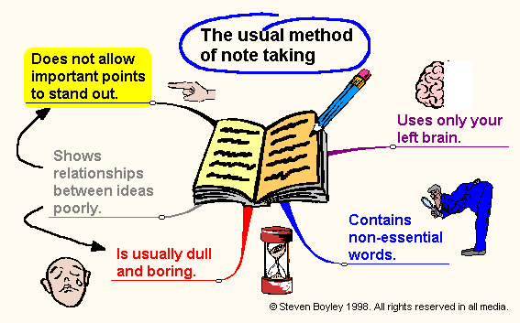
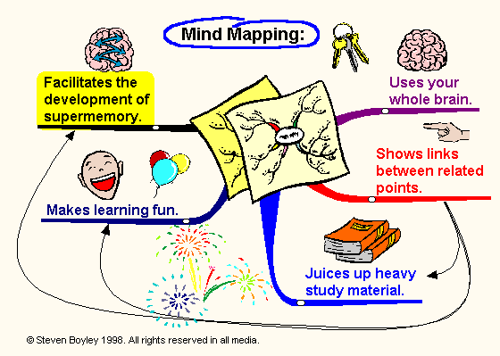
Mapy mózgu
Pomysł: procesy skojarzeniowe w mózgu można przedstawić przy pomocy grafów (T. Buzan).
Wiele książek.
Wiele programów komputerowych.
TheBrain (www.thebrain.com) interfejs do tworzenia mapy dynamicznych połączeń, eksploracji Internetu.
Nasza implementacja (Szymanski):
Wordnet, Wikipedia, ULMS w postaci grafów wykorzystujących linki i podobieństwo.
Pojęcie=węzeł, niezbyt elastyczne.

Slide 17
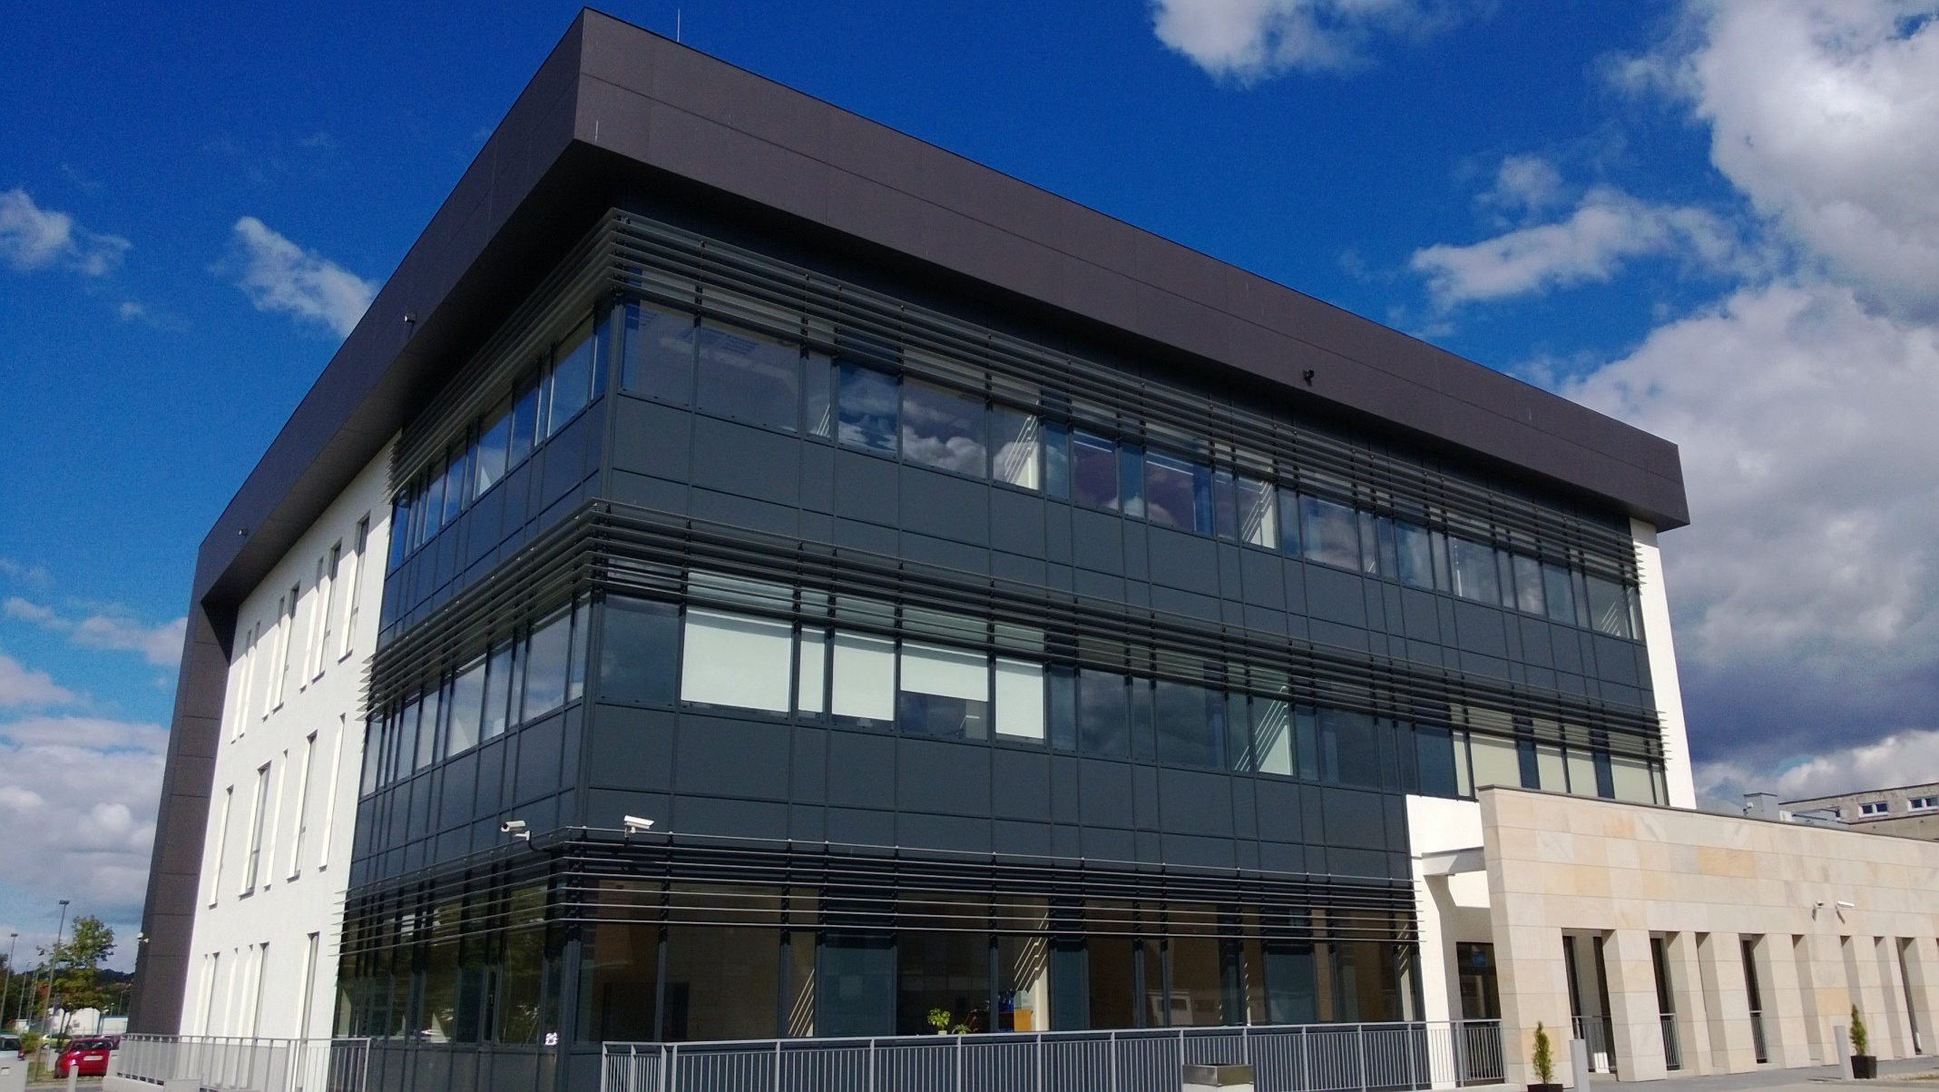
Interdyscyplinarne Centrum Nowoczesnych Technologii
ICNT za Wydziałem
Chemii, koniec 2013.
Laboratorium neurokognitywne,
5 pomieszczeń,
głownie projekty eksperymentalne,
EEG, neurofeedback,
sakady, audiometria.
Jak działa mózg?
Czemu czasem źle działa?
Jak można to wykorzystać w informatyce?

Slide 18
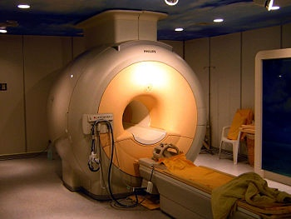
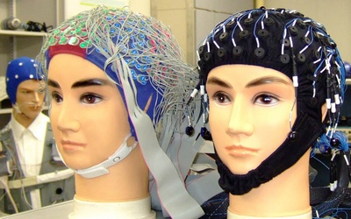
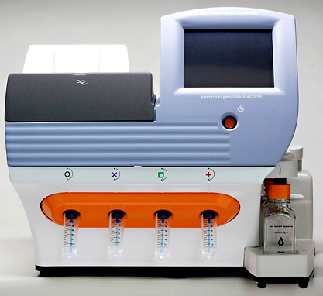
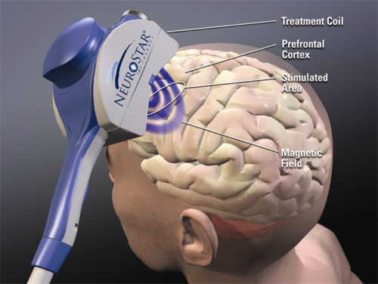
Nasze zabawki

Slide 19
Kiedy powstają świadome wrażenia?
Konieczna aktywność kory zmysłowej, np. V4=kolor, MT/V5=ruch.
Strumienie wstępujące i zstępujące łączą się, tworząc stany rezonansowe.
Co dzieje się gdy przepływ infromacji w jedną ze stron jest słaby?
C. Gilbert, M. Sigman, Brain States: Top-Down Influences in Sensory Processing.
Neuron 54(5), 677-696, 2007
Przetwarzanie informacji ze zmysłów w korze i wzgórzu podlega silnym wpływom "odgórnym", w których złożone hipotezy zmieniają procesy na niskim poziomie. Kora funkcjonuje jako system adaptacyjny, zmieniając aktywność pod wpływem uwagi, oczekiwań, zadań związanych z percepcją. Stany mózgu tworzą się przez interakcję pomiędzy wieloma obszarami, w tym modulację lokalnych mikro-obwodów przez sprzężenia zwrotne. Zakłócenia tego przepływu informacji mogą prowadzić do zaburzeń behawioralnych.
Dehaene i inn, Conscious, preconscious, and subliminal processing. TCS 2006
Siła wpływu informacji wstępującej i uwaga (informacja zstępująca), dają 4 sytuacje, w których bodźce i uwaga są konieczne do świadomej percepcji.

Slide 20
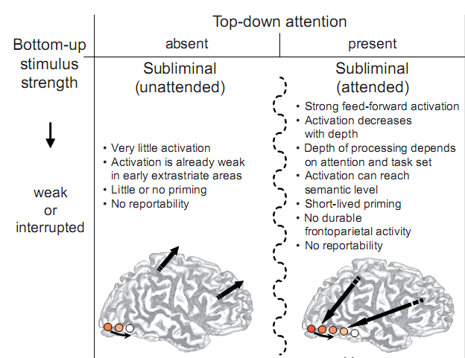
Kiedy powstają świadome wrażenia?
Konieczna aktywność kory zmysłowej, np. V4=kolor, MT/V5=ruch.
Strumienie wstępujące i zstępujące łączą się, tworząc stany rezonansowe.
Co dzieje się gdy przepływ infromacji w jedną ze stron jest słaby?
C. Gilbert, M. Sigman, Brain States: Top-Down Influences in Sensory Processing.
Neuron 54(5), 677-696, 2007
Przetwarzanie informacji ze zmysłów w korze i wzgórzu podlega silnym wpływom "odgórnym", w których złożone hipotezy zmieniają procesy na niskim poziomie. Kora funkcjonuje jako system adaptacyjny, zmieniając aktywność pod wpływem uwagi, oczekiwań, zadań związanych z percepcją. Stany mózgu tworzą się przez interakcję pomiędzy wieloma obszarami, w tym modulację lokalnych mikro-obwodów przez sprzężenia zwrotne. Zakłócenia tego przepływu informacji mogą prowadzić do zaburzeń behawioralnych.
Dehaene i inn, Conscious, preconscious, and subliminal processing. TCS 2006
Siła wpływu informacji wstępującej i uwaga (informacja zstępująca), dają 4 sytuacje, w których bodźce i uwaga są konieczne do świadomej percepcji.

Slide 21
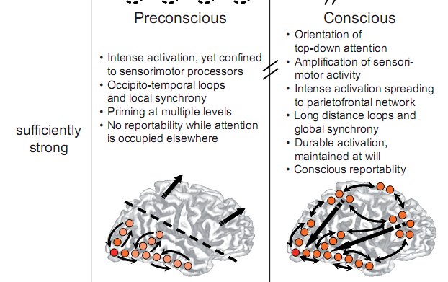
Kiedy powstają świadome wrażenia?
Konieczna aktywność kory zmysłowej, np. V4=kolor, MT/V5=ruch.
Strumienie wstępujące i zstępujące łączą się, tworząc stany rezonansowe.
Co dzieje się gdy przepływ infromacji w jedną ze stron jest słaby?
C. Gilbert, M. Sigman, Brain States: Top-Down Influences in Sensory Processing.
Neuron 54(5), 677-696, 2007
Przetwarzanie informacji ze zmysłów w korze i wzgórzu podlega silnym wpływom "odgórnym", w których złożone hipotezy zmieniają procesy na niskim poziomie. Kora funkcjonuje jako system adaptacyjny, zmieniając aktywność pod wpływem uwagi, oczekiwań, zadań związanych z percepcją. Stany mózgu tworzą się przez interakcję pomiędzy wieloma obszarami, w tym modulację lokalnych mikro-obwodów przez sprzężenia zwrotne. Zakłócenia tego przepływu informacji mogą prowadzić do zaburzeń behawioralnych.
Dehaene i inn, Conscious, preconscious, and subliminal processing. TCS 2006
Siła wpływu informacji wstępującej i uwaga (informacja zstępująca), dają 4 sytuacje, w których bodźce i uwaga są konieczne do świadomej percepcji.

Slide 22

Świat to twór naszej wyobraźni …

Slide 23
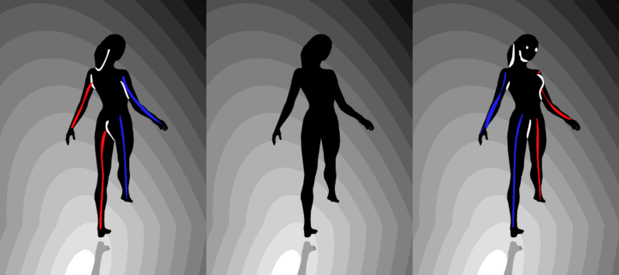
Świat to twór naszej wyobraźni …

Slide 24

Wyobraźnia i zmysły
Jak i gdzie powstają obrazy mentalne?
Borst, G., Kosslyn, S. M, Visual mental imagery and visual perception: structural equivalence revealed by scanning processes.
Memory & Cognition, 36, 849-862, 2008.
Nasze badania wspierają twierdzenie, że reprezentacja wyobrażeń oparta jest na tych samych mechanizmach co reprezentacja percepcji wzrokowej.
Cui, X et al. (2007) Vividness of mental imagery: Individual variability can be measured objectively. Vision Research, 47, 474-478.

Slide 25
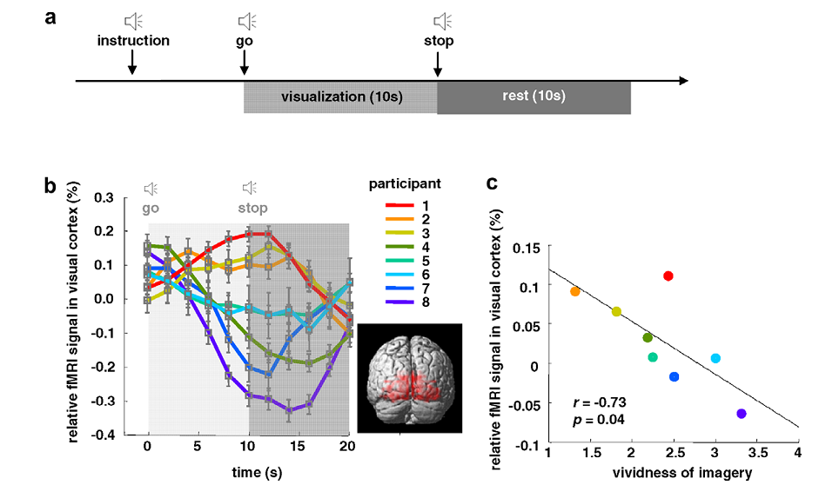
Wyobraźnia i zmysły
Jak i gdzie powstają obrazy mentalne?
Rezultaty kwestionariuszy Vividness of Visual Imagination (VVIQ) korelują się dobrze z aktywnością pierwotnej kory wzrokowej mierzonej za pomocą fMRI
(r=-0.73), i z wynikami dla nowych zadań psychofizycznych.
Indywidualne różnice są znaczne, uśrednianie daje mylny obraz.
Niektórzy ludzi mają słabą wyobraźnię wzrokową, być może pobudzenia zstępujące są u nich zbyt słabe by pobudzić wyobrażenia mentalne.
Rekonstrukcja aktywności kory wzrokowej z obrazowania fMRI.

Slide 26
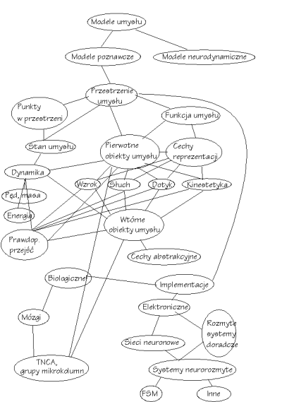
Pojęcia jako “obiekty umysłu”
W 1994 przedstawiłem taki model:
pierwotne obiekty umysłu powstają z danych zmysłowych (wzrok, słuch, dotyk, wrażenia kinestetyczne i inne), a obiekty wtórne tworzą się jako abstrakcyjne kategorie, oparte na pierwotnych.
Peter Gärdenfors opracował podobny model geometryczny (Conceptual Spaces).
Przestrzeń pojęć definiuje wymiary, w których można zdefiniować stan umysłu związany z doświadczeniem wewnętrznym, wrażeniami specyficznych jakości, intencjami.
Kluczowa metafora: świadomy umysł jest cieniem neurodynamiki, więc wszystkie zdarzenia mentalne trzeba do niej sprowadzić.

Slide 27
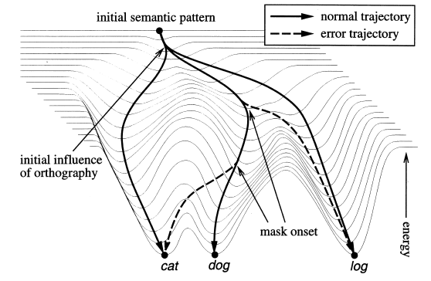
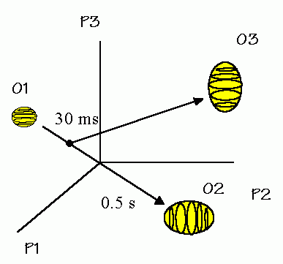
Trajektorie umysłu
P.McLeod, T. Shallice, D.C. Plaut, Attractor dynamics in word recognition: converging evidence from errors by normal subjects, dyslexic patients and a connectionist model. Cognition 74 (2000) 91-113.
Dynamiczne aspekty poznania to nowy obszar psycholingwistyki, eksperymenty często używają technik maskowania badając błędy semantyczne i fonologiczne.
Mapy umysłu tu nie wystarczą …

Slide 28
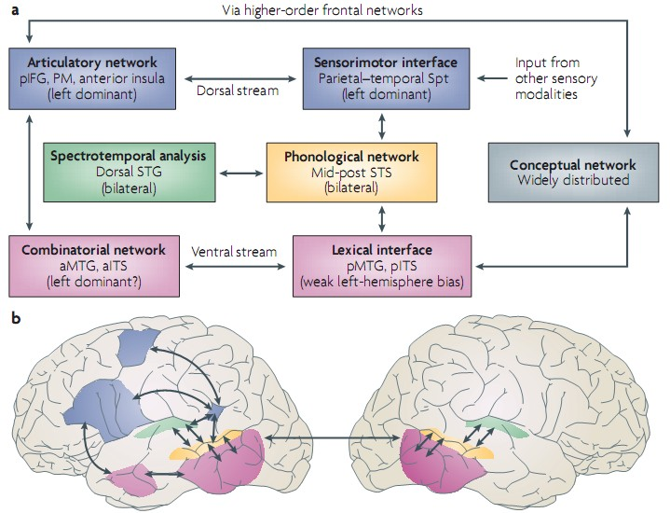
Ośrodki mowy
Jak reprezentować znaczenie pojęć? Symbole, wektory, prawdopodobieństwa?

Slide 29
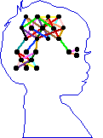
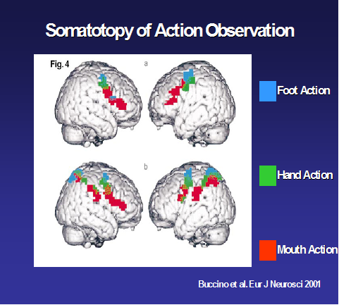
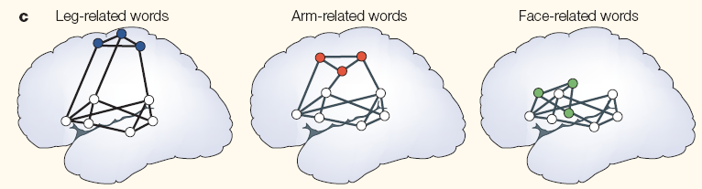
Słowa w mózgu
Eksperymenty psycholingwistyczne dotyczące mowy pokazują, że w mózgu mamy dyskretne reprezentacje fonologiczne, a nie akustyczne.
Sygnał akustyczny => fonemy => słowa => koncepcje semantyczne.
Aktywacje semantyczne następują 90 ms po fonologicznych (N200 ERPs).
F. Pulvermuller (2003) The Neuroscience of Language. On Brain Circuits of Words and Serial Order. Cambridge University Press.
Sieci działania – postrzegania, wnioski z badań ERP i fMRI.
Fonologiczna gęstość otoczenia słowa = liczba słów brzmiących podobnie jak dane słowo, czyli dająca podobne pobudzenia mózgu.
Semantyczna gęstość otoczenia słowa = liczba słów o podobnym znaczeniu (rozszerzona podsieć aktywacji).

Slide 30
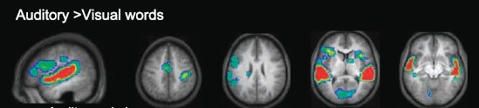
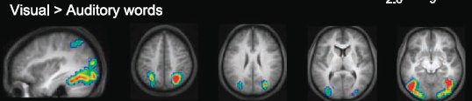
Symbole w mózgu
Jak pojęcia słyszane, pomyślane, widziane aktywują mózgi?
Eksperymenty z użyciem fMRI pozwalają na rozpoznanie aktywnych obszarów, zwykle w lewym płacie skroniowym (Cohen i inn. 2004).
Różne aspekty: ortografia, fonologia, artykulacja, semantyka.
Neurony Lateral Inferotemporal Multimodal Area (LIMA) reagują zarówno na wzrokową jak i słuchową stymulację, wykazują fonemiczne i leksykalne korelacje krosmodalne. Visual word form area (VWFA), leży w pobliżu w bruździe potyliczno-skroniowej.
AWFA dla słuchu, w lewym przednim górnym zakręcie skroniowym?
Położenie tych regionów w różnych obszarach mózgu jest zróżnicowane.
Lewa półkula: precyzyjna reprezentacja koncepcji (odnośniki i składowe fonetyczne); prawa półkula? Reaguje na różnorakie pobudzenia.

Slide 31
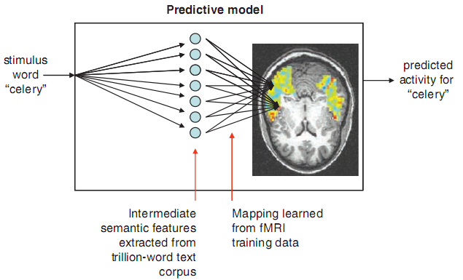
Neuroobrazowanie słów?
Predicting Human Brain Activity Associated with the Meanings
of Nouns," T. M. Mitchell et al, Science, 320, 1191, May 30, 2008
Czy możemy zobaczyć reprezentacje pojęć w mózgu? Po raz pierwszy udało się zobaczyć w miarę stabilne obrazy fMRI ludzi, którzy widzą, słyszą lub myślą o jakimś pojęciu.
Czytanie słów, jak i oglądanie obrazków, które przywodzą na myśl dany obiekt, wywołuje podobne aktywacje - mózgowy kod sensu pojęć.
Indywidualne różnice są spore ale aktywacje pomiędzy różnymi ludźmi są na tyle podobne, że klasyfikator może się tego nauczyć.
Model nauczony na ~10 fMRI skanach + dużym korpusie słów (10¹²) przewiduje aktywność fMRI dla ponad 100 rzeczowników.
Aktywacje mózgu dla różnych słów mogą służyć za rozkłady bazowe pozwalające za pomocą korelacji pomiędzy słowami przewidzieć aktywacje dla nowych pojęć; pobudzenia mózgu = naturalna baza reprezentacji.
Przykłady fMRI dla kilku czasowników.

Slide 32
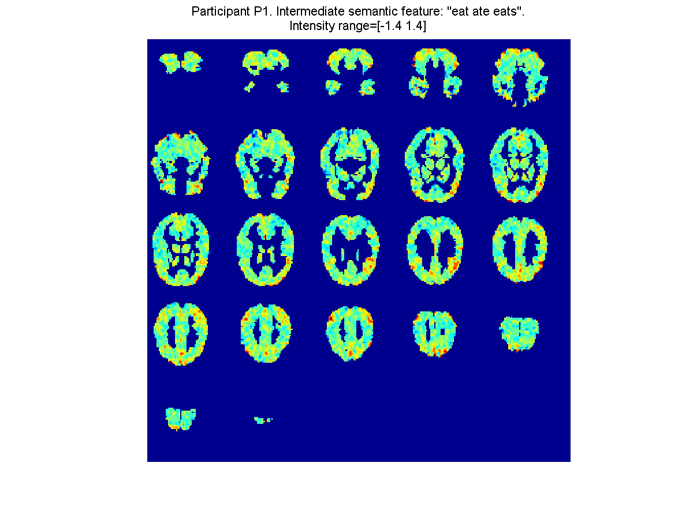

Slide 33
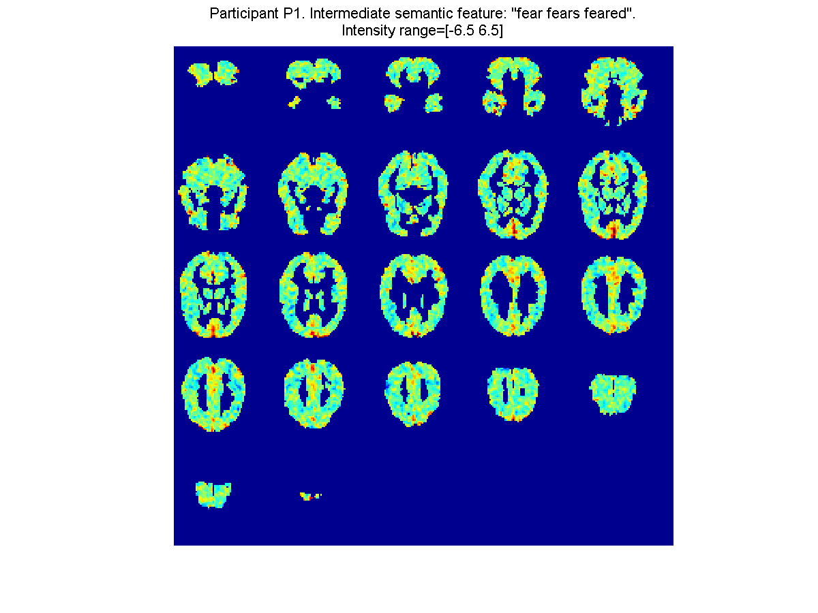

Slide 34


Slide 35


Slide 36
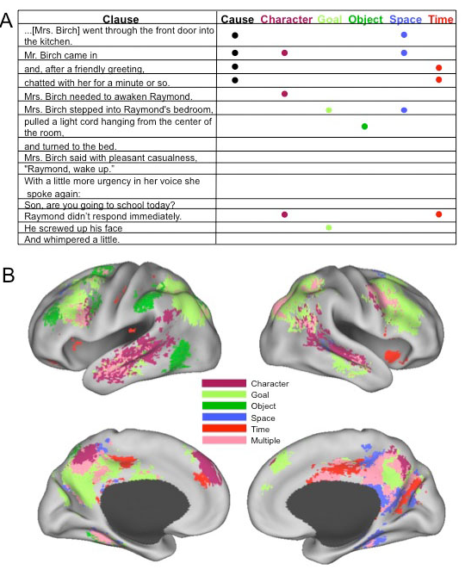
Nicole Speer et al.
Reading Stories Activates Neural Representations of Visual and Motor Experiences.
Psychological Science 20(8): 989, 2009.
Znaczenie: pomimo różnic szczegółów wynikających z kontekstu daje się wyróżnić prototypowe aktywacje, które reprezentują różny sens pojęć i ich role w zdaniu.

Slide 37
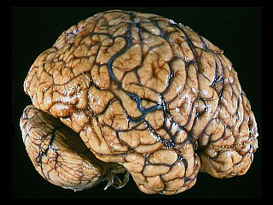
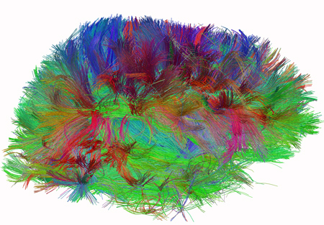
Neuronalny determinizm
Ogranicza nas genetyczny i neuronalny determinizm.
Neuronalny determinizm: wynik doświadczeń życiowych, wychowania, prania mózgu, jak i predyspozycji.
„Przychodzi mi do głowy” = aktywność neuronalna.
Genetyczny determinizm tylko częściowo wpływa na neuronalny.

Slide 38
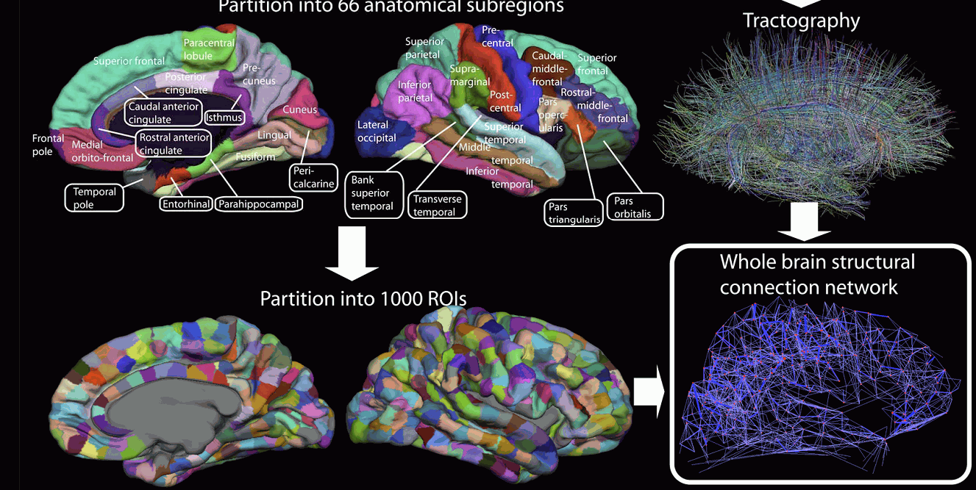
Konektom
Cel: 1000 regionów, których aktywacja pozwoli scharakteryzować stan mózgu.
Pojęcie = kwazistabilny stan, można częściowo opisać przez jego sąsiedztwo, relacje z innymi pojęciami, synonimami, antonimami.

Slide 39
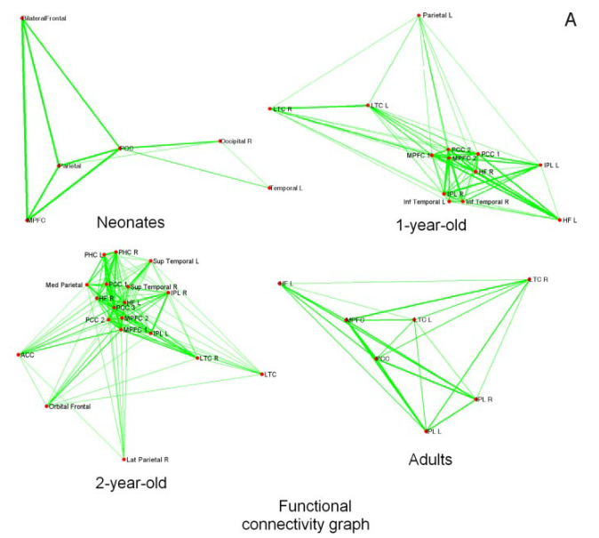
Rozwój sieci podstawowej (DMN)
Notes:
Evidence on the emergence of the brain’s default network from 2-week-old to 2-year-old healthy pediatric subjects
Wei Gao, Hongtu Zhub, Kelly S. Giovanello, J. Keith Smith, Dinggang Shen, John H. Gilmore, and Weili Lin,
6790–6795 PNAS April 21, 2009 vol. 106 no. 16.
Default mode network consists mainly of the ventral/dorsal medial prefrontal cortex (v/d MPFC), posterior cingulate cortex/retrosplenial (PCC/Rsp), inferior parietal lobule (IPL), lateral temporal cortex (LTC), and hippocampus regions (HF).

Slide 40
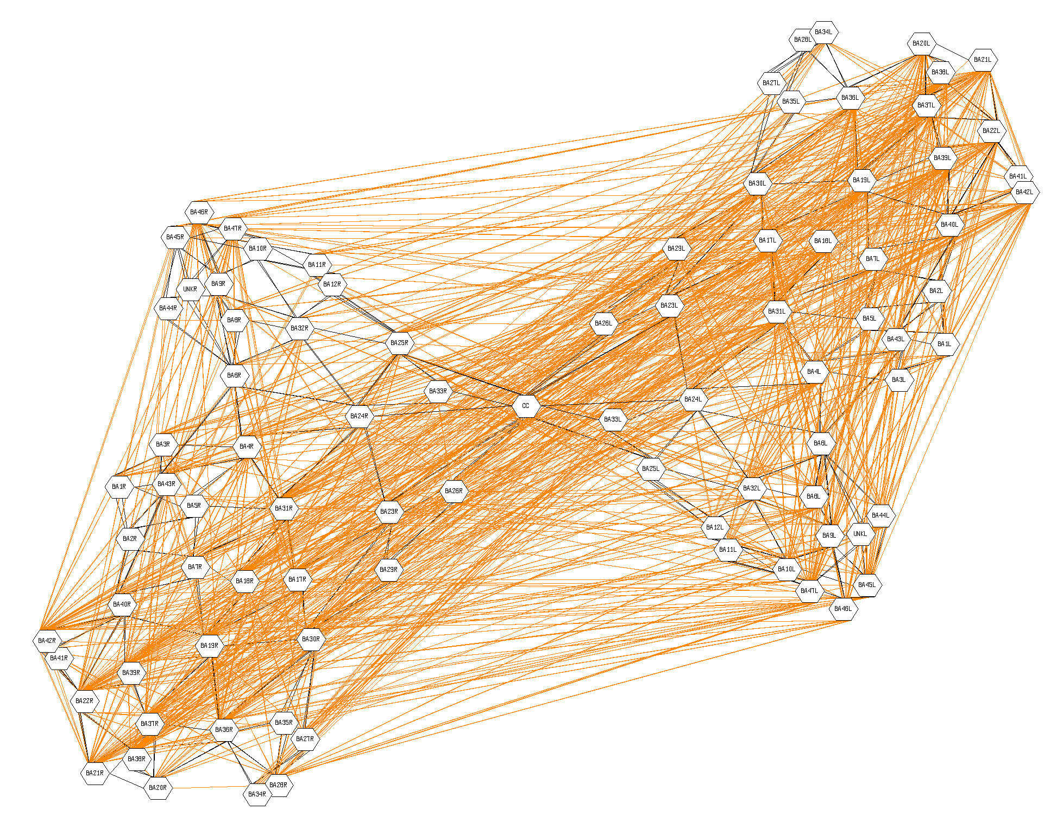
Język (165 eksperymentów)
Sieci funkcjonalne
M. Anderson, BBS 2010

Slide 41
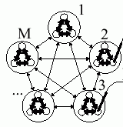
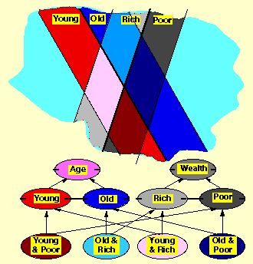
Metafora systemu dynamicznego
Umysł/mózg jak system dynamiczny:
Thelen E. and Smith L.B. A Dynamic Systems Approach to the Development of Cognition and Action. MIT Press 1994.
Smith L.B. and Thelen E, Eds. A Dynamic Systems Approach to the Development. MIT Press 1994.
J. A. Scott Kelso, Dynamic Patterns. The Self-Organization of Brain and Behavior. MIT Press 1995
Jak połączyć neuro i psyche ?
R. Shepard (BBS, 2001): uniwersalne prawa należy sformułować w odpowiednich abstrakcyjnych przestrzeniach psychologicznych; próba uproszczenia neurodynamiki => geometryczne modele umysłu.
K. Lewin, koncepcyjna reprezentacja i pomiary siły psychologicznych (1938), stan kognitywny jako ruch w p-ni fenomenologicznej.
George Kelly (1955), personal construct psychology (PCP), geometria p-ni psychologicznych jako alternatywa dla logiki.

Slide 42
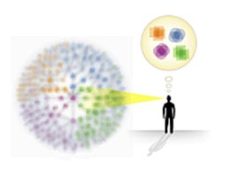
Trudne modele mentalne
Neurodynamika jest odpowiedzialna za rozumowanie;
tylko proste skojarzeniowe formy rozumowania są łatwe.
A=>B i B=>C to łatwo kojarzymy, że A=>C, ale weźmy taki schemat:
Wszyscy akademicy to uczeni.
Żaden mędrzec nie jest akademikiem.
Co możemy powiedzieć o relacjach pomiędzy uczonymi i mędrcami?
Po tygodniach namysłu studenci nadal nie potrafią odpowiedzieć.
Na egzaminie pomimo wcześniejszych wyjaśnień ponad połowa podaje błędną odpowiedź.
Wniosek: myślenie biegnie utartymi drogami, trudno jest myśleć nieschematycznie.
Tradycyjne podejście do modeli mentalnych oparte jest na abstrakcyjnych rozważaniach, potrzebujemy modeli neurodynamicznych.

Slide 43
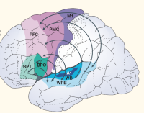
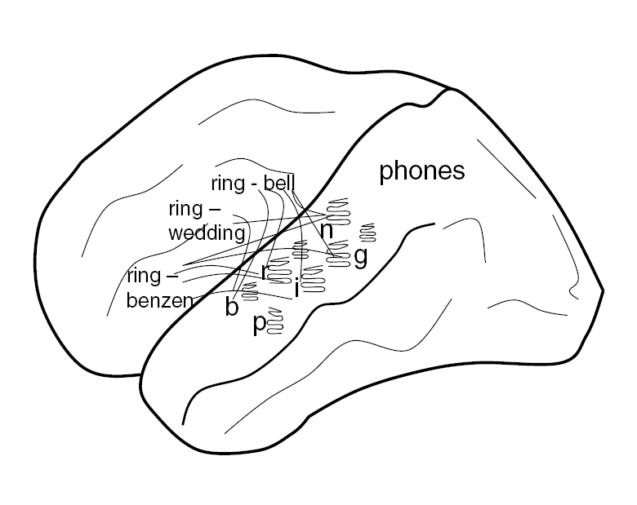
Słowa: prosty model
Cele:
zrobić najprostszy model kreatywnego myślenia;
tworzyć interesujące nowe nazwy, oddające cechy produktów;
zrozumieć nowe słowa, których nie ma w słowniku.
Model zainspirowany przez procesy zachodzące w mózgu w czasie wymyślania nowych słów. Dany jest zbiór słów kluczowych, które pobudzają korę słuchową.
Fonemy (allofony) są rezonansami, uporządkowane pobudzenie fonemów aktywuje zarówno znane słowa jak i nowe kombinacje; kontekst + hamowanie w procesie zwycięzca bierze wszystko zostawia jedno słowo.
Kreatywność = wyobraźnia (fluktuacje) + filtrowanie (konkurencja)
Wyobraźnia: wiele chwilowych rezonansów powstaje równolegle, aktywując reprezentacje słów i nie-słów, zależnie od siły połączeń oscylatorów.
Filtrowanie: skojarzenia, emocje, gęstość fonologiczna/semantyczna.

Slide 44
Context
System Connectivity
∫
Categories
Critic
Idea
Dynamic Selection
Network (DSN)
Type Features
Concepts
Każde aktywne pojęcie odpowiada
podtrzymywanej aktywności sieci
złożonej z wielu obszarów.
Ali Minai architecture for creative associations, WCCI10
Descriptive Features

Slide 45
Słowa: eksperymenty
List od przyjaciela:
I am looking for a word that would capture the following qualities: portal to new worlds of imagination and creativity, a place where visitors embark on a journey discovering their inner selves, awakening the Peter Pan within.
A place where we can travel through time and space (from the origin to the future and back), so, its about time, about space, infinite possibilities.
FAST!!! I need it sooooooooooooooooooooooon.
creativital, creatival (creativity, portal), używane creatival.com
creativery (creativity, discovery), creativery.com (strategy+creativity)
discoverity = {disc, disco, discover, verity} (discovery, creativity, verity)
digventure ={dig, digital, venture, adventure} , nowe!
imativity (imagination, creativity); infinitime (infinitive, time)
infinition (infinitive, imagination), nazwa firmy
journativity (journey, creativity)
learnativity (taken, see http://www.learnativity.com)
portravel (portal, travel); sportal (space, sport, portal), używane
timagination (time, imagination); timativity (time, creativity)
tivery (time, discovery); trime (travel, time)

Slide 46


Filtr fonologiczny
Trenujemy sieć na słówkach z większego słownika.
Tworzymy ciągi słów o “prawdopodobieństwie fonologicznym” > próg.
Dostajemy poemat science fiction … cybernetyczny poeta Kurzweila jest mniej zabawny.
Ardyczulił ardychstronnie
ardywialiwił ardyklonnnie:
ardywializować ardywianacje
argadolić argadziancje
arganiastość argastyczna
arganianalność arganiczna
argasknie argasknika
argaszczyny argasznika.
Argulachny argawista
argumowny argumofon
argumiadał argumialenie.

Slide 47
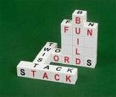
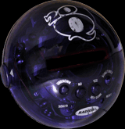
Gry słowne
Gry komputerowe angażują głównie zdolności
percepcyjno-ruchowe, w przeszłości to mowa i gry
słowne stanowiły podstawę rozwoju.
Dialog z użytkownikiem: o co mu chodzi? Trzeba zadawać pytania by sprecyzować dokładnie, co rozmówca ma na myśli.
Gra w 20 pytań: pomyśl o czymś, a ja zgadnę.
Czy to zwierzę, roślina, minerał czy coś innego?
Jak zadawać inteligentne pytania? Gra w 20 pytań to kolejne wyzwanie dla AI, chcemy zrobić światowe mistrzostwa.
Mamy już mówiącą głowę, z którą można pograć. Można też kupić zabawkę z grą w 20 pytań, ale bez HIT.
Planujemy wiele zastosowań w grach edukacyjnych.

Slide 48
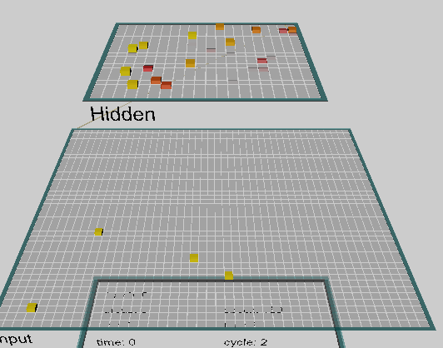
Prosta sieć zdaje egzamin
1920 słów wybranych z 500 stron książki (O'Reilly, Munakata, Explorations in computational neuroscience) – zdanie pobudza słowa warstwy wejściowej. 20x20=400 elementów ukrytych,
uczą się zgodnie z regułą Hebba wykrywać korelacje pomiędzy słowami, np. element może reagować na synonimy: act, activation, activations.
Wybierzmy sobie dwa słowa reprezentowane przez wektor pobudzeń A, B, w warstwie ukrytej, porównajmy rozkład aktywności cos(A,B) = A*B/|A||B|.
Np. aktywacja dla słów: A=“attention”, B=“competition”, daje cos(A,B)=0.37, aktywacja dla “binding” oraz “attention” daje cos(A+C,B)=0.49, bo te słowa pojawiały się częściej w sowim kontekście.
Siec dokonuje kompresji informacji 1920 el => 400 el.

Slide 49

Test wielokrotnego wyboru
Możliwe są 3 odpowiedzi, A, B, C, przypadkowy wybór daje 33% szans.
Sieć daje intuicyjne odpowiedzi, oparte czysto na powierzchownych skojarzeniach , np.: jaki jest cel “transformacji”? A, B czy C.
Sieć odpowiada prawidłowo na 60-80% takich pytań, lepsze wyniki wymagają głębszego zrozumienia … czasami sami „ledwo” rozumiemy.

Slide 50

Model czytania
Symulacje można robić za pomocą gotowych programów pozwalających na robienie eksperymentów.
Model czytania uwzględnia ortografię, fonologię i semantykę, warstwę której pobudzenia identyfikują jednoznacznie sens.
Uczenie zarówno korelacyjne jak
i konkurencyjne. Symul. Emergent,
Aisa, i inn. Neural Networks 2008.
Uczenie: przypadkowy wybór jednej z 3 warstw (ortografia, fonologia, semantyka) jako wejścia, a pozostałych dwóch jako wyjścia, czyli mapowanie jednego aspektu na dwa inne. Semantyka opisana przez mikrocechy (aktywację jednego z neuronów warstwy semantycznej).

Slide 51


Słowa i ich reprezentacja
40 słów, 20 abstrakcyjnych & 20 konkretnych; dendrogram pokazuje podobieństwo aktywacji warstwy semantycznej po nauczeniu sieci.

Slide 52

HIT
HIT = Humanized InTerfaces, czyli naturalne interfejsy
w komputerach i telefonach.
Cel daleki: budowa sztucznego umysłu, czyli systemu
z którym będziemy mogli mieć podobne relacje jak z ludźmi.
Cel bliski: integracja wielu technologii, stworzenie modularnej platformy dla HIT, składającej się z mówiącej głowy, syntezy mowy, kontroli zachowania, wyrazu twarzy, gestów, percepcji słuchowej, wzrokowej, rozpoznawania mowy, lokalizacji obiektów, rozpoznawania osób po głosie i twarzy, dostępu do baz danych i informacji z Internetu, pamięci i kojarzenia faktów.
Liczne zastosowania, ale wąsko określone, nie uniwersalna AI.
Wielki rynek programów dla urządzeń przenośnych, bez klawiatury, które mają zbyt wiele możliwości by je wykorzystać.
Niestety Apple zrobiło Siri … silna konkurencja ale wiele brakuje.

Slide 53
HIT: nasza platforma
Ogólny schemat:
funkcje podstawowe: synteza i rozpoznawanie mowy w ograniczonym , zakresie, grafika, proste f. językowe (NLP)
+ funkcje rozszerzone:
percepcja, poznawcze, afektywne,behawioralne, wyspecjalizowani agenci.
Web/text/
databases interface
NLP
functions
Text to speech
Natural input modules
Graphical
talking
head
Cognitive functions
Behavior
control
Affective
functions
Control of devices
Specialized
agents
Wyzwanie: zbudować modularną platformę na PC, z głową 3D, funkcjami percepcyjnymi, kontrolą zachowania, funkcjami kognitywnymi i afektywnymi, przenieść ją telefony/usługi sieciowe.
Integracja wielu istniejących projektów dotyczących AI, analizy sygnałów, komputerowej wizji, treści semantycznych multimediów itd; współpraca z przemysłem, silna konkurencja ze strony Microsoft, Intel, projektów UE.

Slide 54





Zapy-
tanie
Pamięć semantyczna
Zastosowania, np
gra w 20 pytań.
Awatar, HIT:
interfejs graficzny
http://diodor.eti.pg.gda.pl
Magazynowanie
Oznaczanie części mowy
i ekstrakcja frac
weryfikacja
Słowniki, ontologie,
informacja tekstowa
Parser
ręczne poporawki

Slide 55



Jak zostać ekspertem?
Wiedza podręcznikowa: szczegółowy opis wszystkich możliwości.
Efekt: aktywacja wynikająca z obserwacji rozchodzi się na wszystkie możliwe strony, trudno o prawidłową diagnozę.
Brakuje korelacji pomiędzy indywidualnymi obserwacjami tworzących spójny obraz.
Przykład: 3 choroby, reprezentacja opisu przypadków.
System nauczony pojęć podręcznikowych.
System douczony na realnych przypadkach.
Ekspert.
Wniosek: materiał nie powinien być prezentowany w abstrakcyjny sposób, lepiej wprowadzać go z odpowiednią częstością na konkretnych przykładach.
Słyszę i zapominam.
Widzę i pamiętam.
Robię i rozumiem.
Konfucjusz, -500 r.

Slide 56


Podglądanie mózgu
Scanner fMRI 4 Tesla
S. Nishimoto et al. Current Biology 21, 1641-1646, 2011

Slide 57

Innowacyjna edukacja
Cel operacyjny I.1.
Rozwój innowacyjnej edukacji
Rozwój innowacyjnej edukacji „od przedszkola do matury”: w obszarze szkolnictwa podstawowego i gimnazjalnego należy wprowadzić i rozpowszechnić formy nauczania doświadczalnego, które wywołają większe zainteresowanie naukami ścisłymi i w przyszłości przełożą się na wybór studiów na kierunkach technicznych i ścisłych.

Slide 58

Neuroedukacja
  Edukacja to rzeźbienie w mózgu!
  Procesy w mózgu przebiegają drogami
  wyżłobionymi przez doświadczenie i
  nauczyciela.
  Pedagogika to metoda prób i błędów.
  Neuroedukacja: interdyscyplinarna dziedzina
  łącząca wyniki neuronauk, psychologii i pedagogiki
  w celu opracowania bardziej efektywnych metod nauczania.
  Neurolog H.H. Donaldson „The Growth of the Brain: A Study of the Nervous System in Relation to Education” w 1895 roku!
  Pedagog R.P. Halleck „The Education of the Central Nervous System: A Study of Foundations, Especially of Sensory and Motor Training”, 1896!

Slide 59

Globalny problem
Genetyka stwarza ograniczenia ale pozostawiając wczesny rozwój przypadkowi większość dzieci nie ma szans na osiągnięcie w pełni swoich potencjalnych możliwości.
Specjalne wydanie The Lancet, Styczeń 2007:
Early childhood development: the global challenge.
Artykuł: Developmental potential in the first 5 years for children in developing countries.
At least 200 million children aged under 5 years fail to reach their potential in cognitive and socioemotional development, because of four causes: malnutrition that leads to stunting, iodine and iron deficiency, and inadequate stimulation in their first 5 years of life.

Slide 60

Fenomika neurokognitywna
Fenotypy można opisywać na wielu poziomach,
tu wyróżniłem siedem, którymi zajmuje się:
pedagogika,
psychiatria, psychologia,
neurofizjologia,
sieci neuronowe,
biologia, neurobiologia,
biofizyka, biochemia, bioinformatyka.
Fenomika kognitywna jest trudniejsza niż fenomika neurosychiatryczna.

Slide 61



Od genów do neuronów
Geny => Białka => Receptory, kanały jonowe, synapsy
=> własności neuronów, własności sieci =>
neurodynamika => fenotyp kognitywny, zaburzenia zachowania!

Slide 62




Od neuronów do zachowania
Geny => Białka => receptory, kanały jonowe, synapsy
=> własności neuronów, sieci neuronów, neurodynamika
=> fenotypy kognitywne, zaburzenia zachowania, choroby psychiczne.

Slide 63

Równowaga biochemiczna
Niepewność, strach => aktywacja ciała migdałowatego
=> aktywacja osi podwzgórze-przysadka-nadnercza (HPA):
wydzielanie kortykotropiny (CRT) => aktywacja przysadki i ACTH => kortyzol wydzielany z nadnerczy => neurotransmitery (adrenalina, noradrenalina, dopamina).
Czemu lubimy się bać? W ten sposób uczymy się większej elastyczności reakcji organizmu! Byle nie za długo …
Krótkoterminowo: kortyzol zwiększa poziom cukru we krwi, zwiększa koncentrację receptorów kortyzolu, wspomaga uczenie zwiększając plastyczność mózgu w hipokampie i ciele migdałowatym (pamięć nieprzyjemnych zdarzeń).
Długoterminowo: nadprodukcja kortyzolu, hipermetabolizm mózgu, przewlekły stres, osłabienie układu odpornościowego i wzrostu.
Wysoki poziom oksytocyny zmniejsza reakcje stresowe.

Slide 64

Struktura i funkcja
Notes:
Ed Bullmore and Olaf Sporns, Complex brain networks: graph theoretical analysis of structural and functional systems. Nature Reviews Neuroscience 10, 186-198 (March 2009) | doi:10.1038/nrn2575

Slide 65

BCI: podłącz sobie mózg ….
Bezpośrednie sprzężenie mózg-komputer-mózg:
co się dzieje w mojej głowie? Neuroffedback.

Slide 66



6 miesięcy, sylaby
Reakcje na sylaby ba/ga/da w
3–5 dniu życia wykazują różnice u dzieci z grupy ryzyka i kontrolnej a wyliczone stąd współczynniki pozwalają przewidywać problemy z czytaniem.

Slide 67


Kontrasty fonetyczne
Sylaba la w 15 krokah stopniowo staje się ra.
Granica dla nas jest koło 7, do porównania dostaje się pary dźwięków (k,k+4), np. 7-3, 7-11, który jest bardziej podobny?
Japończycy zgadują przypadkowo, amerykanie prawidłowo, ale w 6-8 miesiącu życia nie ma jeszcze różnicy, dopiero w 10-12 jest specjalizacja.

Slide 68


Dyskryminacja słowo/nie
Dzieci w wieku 9-12 lat, w teście odróżniania czy
słyszane słowo ma sens czy tylko jest podobne;
silne P300 wskazuje na długi czas decyzji.

Slide 69

Cel, postrzeganie, działanie.
Liczne lokalne grupy neuronów współpracują wykonując celowe zadanie, synchronizują się w różny sposób. Model odtwarza czasy reakcji przy wykonywaniu kilku zadań jednocześnie.
A. Zylberger, PLOS Biology 2010
Notes:
The human brain efficiently solves certain operations such as object recognition and categorization through a massively
parallel network of dedicated processors. However, human cognition also relies on the ability to perform an arbitrarily large
set of tasks by flexibly recombining different processors into a novel chain. This flexibility comes at the cost of a severe
slowing down and a seriality of operations (100–500 ms per step). A limit on parallel processing is demonstrated in
experimental setups such as the psychological refractory period (PRP) and the attentional blink (AB) in which the processing
of an element either significantly delays (PRP) or impedes conscious access (AB) of a second, rapidly presented element.
Here we present a spiking-neuron implementation of a cognitive architecture where a large number of local parallel
processors assemble together to produce goal-driven behavior. The precise mapping of incoming sensory stimuli onto
motor representations relies on a ‘‘router’’ network capable of flexibly interconnecting processors and rapidly changing its
configuration from one task to another. Simulations show that, when presented with dual-task stimuli, the network exhibits
parallel processing at peripheral sensory levels, a memory buffer capable of keeping the result of sensory processing on
hold, and a slow serial performance at the router stage, resulting in a performance bottleneck. The network captures the
detailed dynamics of human behavior during dual-task-performance, including both mean RTs and RT distributions, and
establishes concrete predictions on neuronal dynamics during dual-task experiments in humans and non-human primates.
The Brain’s Router: A Cortical Network Model of Serial Processing in the Primate Brain, Plos biology, Zylberberg

Slide 70

Szczegółowy model
Garagnani et al. Recruitment and consolidation of cell assemblies for words by way of Hebbian learning and competition in a multi-layer neural network.
Cognitive Comp. 1(2), 160-176, 2009.
Pierwotna kora słuchowa (A1), pas słuchowy (AB), pas rozszerzony (PB, obszar Wernickiego), boczno- brzuszna kora przed- czołowa (PF) i przed- ruchowa (PM, Broca), kora ruchowa (M1).

Slide 71

Trajektorie umysłu
Sieci zbiegają do interpretacji różnymi drogami, możemy badać dynamikę tego procesu, skojarzenie semantyczne i fonologiczne: za każdym razem kontekst + historia prowadzą do nieco innych aktywacji.
Pojęcie = kategoria stanu mózgu, ale ten stan jest niepowtarzalny.
Symbol = etykieta dla w miarę podobnych stanów.
Każdy punkt reprezentuje tu rozkład aktywacji w 140 obszarach mózgu, wizualizacja zachowuje relacje podobieństwa.

Slide 72

Problemy wymagające wglądu
Mamy 31 domin i szachownicę z której usunięto
przeciwległe rogi; czy można ją pokryć dominami?
Analityczne rozwiązanie: spróbuj różnych pokryć.
Nie da się ... za dużo kombinacji!
Analityczne podejście nie ma szans by wywołać odpowiednie aktywacje w mózgu, łącząc nowe idee, trzeba się od niego oderwać, unikając licznych skojarzeń, które prowadzą na manowce.
Wgląd <= prawa półkula reprezentuje meta-poziom bez fonologicznych (symbolicznych) składowych ... czyli co?
chess board
domino
n
o
black
white
m
i
d
o
phonological reps

Slide 73

Wglądy i mózgi
Można badać aktywność mózgu w czasie rozwiązywania problemów, które wymagają wglądu lub które rozwiązywane są schematycznie.
E.M. Bowden, M. Jung-Beeman, J. Fleck, J. Kounios, „New approaches to demystifying insight”. Trends in Cognitive Science 2005.
Po rozwiązaniu problemu badani za pomocą EEG i fMRI sami określali, czy w czasie rozwiązywania pojawił się wgląd, czy nie.
Około 300 ms przed pojawieniem się wglądu w zakręcie skroniowym górnym prawej półkuli (RH-aSTG) obserwowano salwę aktywności gamma.
Interpretacja autorów: „making connections across distantly related information during comprehension ... that allow them to see connections that previously eluded them”.
Moja: lewa półkula reprezentująca w STG konkretne obiekty nie może znaleźć pomiędzy nimi związku =>impas; prawa STG widzi jej aktywność na meta-poziomie, ogólne abstrakcyjne kategorie, które może powiązać; salwa gamma zwiększa jednoczesną aktywność reprezentacji w lewej półkuli, emocje Eureka konieczne są do utrwalenia bezpośrednich koneksji.

Slide 74


Interpretacja
Co się tu dzieje?
LH-STG reprezentuje pojęcia, S=Start, K=koniec
Rozumienie, rozwiązanie = krok po kroku przejście z S do K
jeśli nie udaje się go znaleźć to pojawia się impas;
RH-STG ‘widzi’ aktywność LH na meta-poziomie, klasteryzacja pojęć w abstrakcyjne kategorie (cosets, constrained sets) na wiele sposobów;
połączenia pomiędzy S i K na meta-poziomie możliwe są łatwiej w RH, dając wrażenie nadchodzacego rozwiązania, wzbudzając emocje.
Pakiety wyładowań gamma pobudzają reprezentacje LH związane z S i K oraz konfiguracje pośrednie; dają wewnętrzny priming.
To pozwala na identyfikację pośredniech kroków od S do K.
Odkrycie rozwiązania Aha! jest nagradzane dopaminą, jest to konieczne by zwiększyć plastyczność mózgu i zapamiętać rozwiązanie.
Można to wykorzystać praktycznie: synsety + typy sem + inne oceny.

Slide 75
Problemy wymagające wglądu
Neuromodulacja (emocje)
Cel
Kroki
Prawy płat skroniowy
Start: opis problemu = rozkład pobudzeń obszarów mózgu
Lewy płat skroniowy inicjuje, pomaga kategoryzować.

Slide 76


Pamięć i kreatywność
Mózgi osób kreatywnych reagują na więcej sygnałów dochodzących ze środowiska, nie blokują mocno sygnałów, które wcześniej były nieistotne, nie ulegając łatwo habituacji (Carson, 2003).
Może się to wiązać z bogatszą reprezentacją koncepcji i sytuacji w umysłach osób kreatywnych.
Podobne zachowania obserwowano u mnichów Zen.
PRIMA, technika skojarzeń par słów pozwala badać, czy w mózgu danej osoby jest ścieżka, łącząca dane koncepcje.
A. Gruszka, E. Nęcka, Creativity Research Journal 2002.
Słowo 1
Torowanie 0,2 s
Słowo 2
Słowa mogą być łatwe lub trudne do skojarzenia;
słowa torujące mogą być pomocne lub neutralne;
pomocne to skojarzenie semantyczne lub fonologiczne (hogse do horse);
neutralne mogą być bezsensowne lub nie związane z prezentowaną parą.
Rezultaty dla grupy ludzi silnie/słabo kreatywnych są zadziwiające …

Slide 77

Parę pytań i odpowiedzi
Jakie procesy zaangażowane są w proces czytania i dlaczego
czasami zawodzą (dysleksja, pomyłki w czytaniu)?
Mamy rozproszone reprezentacja leksykalne, interakcje między rozpoz- nawaniem znaków, poziomem pisowni (ortografia), fonologii i semantyki.
Skąd bierze się znaczenie słów? Dzięki ko-okurencji z innymi słowami oraz oddziaływaniom z reprezentacjami danych z różnych zmysłów.
W jaki sposób czytamy znane słówka: cat, yacht, a jak wymyślone, np. nust? Dzięki kontekstowo aktywowanym reprezentacjom dającym kontinuum pomiędzy regularnymi formami a wyjątkami.
Czemu dzieci mówią „I goed” zamiast „I went”? Z powodu dynamicznej równowagi pomiędzy mapowaniem form regularnych i wyjątków.
Jak od słów przejść do zdań?
Pozwala na to „gestalt zdań”, ograniczone trajektorie wynikające z prezentacji słów, które można zrozumieć jako przybliżone reguły gramatyczne.
Jak to jednak zrobić na dużą skalę w systemach NLP?

Slide 78


BICA jako aproksymacja
Znaczne postępy poczyniono wykorzystując
inspiracje z badań nad mózgiem do analizy percepcji,
mniejsze dla wyższych czynności poznawczych.
Neurokognitywne podejście do lingwistyki stosowano do analizy zjawisk lingwistycznych, ale ma to niewielki wpływ na NLP.
Potrzebne są nowe matematyczne techniki by opisać procesy obliczeniowe w terminach “wzorców stanów mózgu” i rozchodzenia się aktywacji między takimi wzorcami. Jak to zrobić?
Prototypy dla stanów neuronowych? Możliwe, dobre rezultaty
z analizy EEG => ruchy ręki lub ruchy oczu.
Jak wyglądają ścieżki rozchodzenia się aktywacji w mózgu?
Praktyczny algorytm rozszerza rep. pojęcia o te kategorie skojarzeń, które są pomocne w klasteryzacji i klasyfikacji (Duch i inn, Neural Networks 2008), usuwając słabe skojarzenia przez filtrowanie cech.
Robothespian!

Slide 79



Wykresy rekurencji
Pokazujemy warstwie ortograficznej słowo “flag”, szum synaptyczny jest niewielki (var=0.02), sieć wpada w pierwszy basen atrakcji reprezentujący słowo „flag” a potem przechodzi do innych pojęć, symulując strumień myśli.
Te same trajektorie dla pierwszych 500 iteracji pokazują 5 większych basenów atrakcji (kwazistabilnych obszarów aktywności) i szybkie przejścia pomiędzy nimi.
Czemu odpowiadają te baseny?

Slide 80


Slide 81

„Deer” – trajektoria warstwy semantycznej wiele razy powraca do tego samego stanu, po czym wpada w całkiem odmienne stany.

Slide 82

„Gain” – trajektoria warstwy semantycznej rzadko powraca do podobnych stanów, jest mniej aktywnych obszarów niż dla słów konkretnych.

Slide 83




Hamowanie
Zwiększając rolę synaps hamujących
zmniejsza się obszar basenu atrakcji, trajektorie są prostsze, system zostaje dłużej w basenie.
Silne hamowanie,
pusta głowa …

Slide 84


Norma-ADHD
Wszystkie wykresy dla słowa „flag”, różne wartości parametru kontrolującego kanały upływu (zmęczenie neuronów).
Tu neurony się szybko męczą i synchronizuja się krótko: gonitwa myśli.
http://kdobosz.wikidot.com/dyslexia-accommodation-parameters

Slide 85


Kofeina
Szybkie przenoszenie uwagi z jednego pojęcia na drugie związane jest z desynchronizacją neuronów, widać to na wykresach rekurencji.
System przeskakuje krótko pomiędzy basenami atrakcji nie pozwalając na powstawanie odległych skojarzeń, podjęcie działań, ulotne myśli.
ADHD lub za dużo kofeiny …

Slide 86

Norma-Autyzm
Wszystkie wykresy dla słowa „flag”, różne wartości parametru kontrolującego kanały upływu (zmęczenie neuronów).
Tu neurony wolno się męczą i pozostają na długo zsynchronizowane: rezultat to ubóstwo myśli, problemy z przenoszeniem uwagi, koncentracja na prostych bodźcach, nawrót tej samej myśli, echolalia (powtarzanie bez zrozumienia).

Slide 87
Symulacja mózgu
Nie rozumiemy wszystkich szczegółów lotu ptaków, ale potrafimy budować samoloty; czy to samo da się zrobić z mózgami?
Komplikacja mózgu: 10 mld neuronów i 100 trylionów połączeń.
Taka złożoność będzie osiągalna w symulacjach za parę lat!
Wiemy dostatecznie dużo by zbudować symulator głównych struktur mózgu, rozwijanego przez interakcję z otoczeniem, uwzględniającego szczegóły neurobiologiczne w odpowiednio uproszczony sposób.
Cel: autonomiczny robot, zrozumienie jak wyższe czynności poznawcze powstają z prostszych procesów, jak rozwija się język, platforma integrująca wiedzę o procesach kognitywnych.
ABACCUS: Artificial Brain Architecture and Cognitive Control Understanding System, złożony we wrześniu do 6PR UE, z udziałem 7 grup z W. Brytanii, Niemiec, Włoch, Grecji i naszej.

Slide 88
Konkluzje ogólne
Eksperymenty i modele teoretyczne coraz lepiej pokazują jak
należy rozumieć procesy poznawcze, jedynie przez prawidłową
aproksymację tych procesów możemy stworzyć ich dobry opis.
Trzeba powiązać teorie filozoficzne, lingwistyczne, NLP z
procesami neurokognitywnymi opisywanymi w uproszczony sposób;
Sydney Lamb, Rice Univ, napisał „Pathways of the brain”, zbyt trudne?
Transformacje pomiędzy bazami definiującymi wektory pojęć za pomocą
korelacji między słowami i za pomocą aktywacji obszarów mózgu (kontektomu) pozwolą lepiej zrozumieć sens tych aktywacji, sens samych pojęć jak i przybliżeń typu model wektorowy, ontologie, sieci semantyczne.
Dynamika aktywacji pojęć opisywana przez modele neuronowe wyjaśnia sporo zagadek związanych z procesami myślenia: intuicję, wgląd, kreatywność, dysleksje i inne problemy związane z czytaniem i rozumieniem, autyzm.
Pracujemy nad licznymi aplikacjami NLP w medycynie, psychiatrii, organizacji informacji, kreatywności, rozumienia neologizmów i innych obszarach.

Slide 89


Intuicja i reszta
Duch W, Intuition, Insight, Imagination and Creativity.
IEEE Computational Intelligence Magazine 2(3), August 2007, pp. 40-52
Duch W, Pilichowski M, Experiments with computational creativity.
Neural Information Processing – Letters and Reviews 11(4-6),123-133,2007

Slide 90

Monitorowanie niemowląt
Urządzenia monitorujące: przekazują dźwięk, czasami obraz,
grają muzyczkę + mierzą temperaturę, rzadko czujniki ruchu.
Rynek ~ wielu miliardów euro.
Brak: czujników oddechu, smoczka telemetrycznego z ciągłym pomiarem temperatury.
Obserwacja częstości i siły ssania u małych niemowląt jest podstawą do wnioskowania o ich stanie pobudzenia, zainteresowaniu jedzeniem lub zabawą.
Alarm w przypadku zaburzeń oddychania, zapobiegnie zespołowi nagłej śmierci niemowląt (główna przyczyna zgonów do 1 roku).

Slide 91


Rozwój niemowląt
Projekt inteligentnej kołyski i zabawek
kognitywnych, do wczesnej diagnostyki,
wykrywania nieprawidłowości rozwoju,
ciągłego monitorowania dziecka i ukierunkowania rozwoju.
Inteligentna kołyska: czujniki ruchu, smoczek telemetryczny, mikrofony i kamery.
Stymulacja słuchu, wzroku i dotyku, analiza reakcji.
Stymulacje rozwoju słuchu fonematycznego umożliwią dzieciom naukę dowolnego języka, w tym języków tonalnych.
Stymulacje rozwoju słuchu muzycznego.
Rozwój inteligencji przez stymulację pamięci roboczej.
Rozwój ciekawości i potrzeby działania dziecka.
Patent: Układ aktywnego stymulatora ośrodków mowy, zwłaszcza niemowląt i dzieci (2002).

Slide 92






Hi-Tech cribs and interactive toys
cameras
microphones, speakers
Motion & pressure detectors
Understand baby’s reactions, reward desired perception/action.

Slide 93

Atlas Semantyczny
http://dico.isc.cnrs.fr/en/index.html
spirit:
79 słów
69 klik = minimalnych jednostek mających znaczenie.
Synset
= zbiór synonimów w Wordnecie.

Slide 94


Mapy semantyczne
Samsonovich & Ascoli (2008, 2010): weźmy dla każdego słowa S definicje wszystkich synonimów i antonimów z tezaurusa MS Word (>8000), V(S) określa które słowa występują w definicji S, zróbmy analizę PCA.
PC1: increase, well, rise, support, accept … drop, lose, dull, break, poor…
PC2: calm, easy, soft, gentle, relaxed… difficult, harsh, hard, trouble, twist …
PC3: start, open, fresh, begin, release… close, delay, end, finish, halt …
PC4: thin, edge, use, length, wet… center, save,
deep, dry, middle…
1: positive-negative
3: open-closed
4: basic-elaborate

Slide 95

Rasy psów
329 ras w 10 kategoriach:
Sheepdogs & Cattle Dogs; Pinscher & Schnauzer; Spitz & Primitive; Scenthounds; Pointing Dogs; Retrievers, Flushing Dogs & Water Dogs; Companion and Toy Dogs; Sighthounds
Opis własności psów (uszy, pysk, waga, itd.) nie wystarcza do ich rozpoznania w grze w 20 pytań!
Kategorie językowe i podobieństwo obrazów całkiem się rozmijają, ontologie nie są związane z podobieństwem wizualnym, tradycyjna kategoryzacja opiera się na obserwacji zachowań: teriery kopią nory.
Jeśli się wie to słowa wskażą odpowiedni stan mózgu => ale nie wszystkie stany mają nazwy.
Komunikacja za pomocą języka ograniczona jest do tego co wiemy …
Wis co widis i widzis co wis (góralka z Zakopanego).

Slide 96

Potęga imitacji bez zrozumienia

Slide 97

Co jeszcze (z)robimy
Informatyka neurokognitywna: inspiracje neuro na różnych poziomach.
Podstawy inteligencji obliczeniowej oraz meta-uczenia, system Intemi.
Geometryczny model umysłu = część tego, co robi mózg:
badanie systematycznych uproszczeń neurodynamiki;
zrozumienie wielowymiarowych układów dynamicznych;
wizualizacja całych trajektorii w odpowiednio przetransformowanych przestrzeniach "umysłu";
analiza EEG, zastosowania w Brain-Computer Interface;
model pnia mózgu, układ siatkowaty, oddech, stany świadomości;
psychiatria generatywna, zaburzenia na poziomie kanałów jonowych.
Symulacje efektów torowania badanych w psychologii eksperymentalnej.
Symulacje intuicji, wyobraźni, procesów kreatywnych – serwer Mambo
http://www-users.mat.uni.torun.pl/~macias/mambo/index.php
tworzy nowe słowa na podstawie opisów produktów.

Slide 98

Przyszłość?
Widać kilka ważnych inicjatyw i kierunków rozwoju:
Decade of the Mind, wzorowane na DoBrain (ale tańsze).
Artificial General Intelligence, pismo JAGI, seria konferencji, sesje specjalne i panele dyskusyjne na WCCI.
Affective computing: wiele projektów związanych z emocjami.
Dominacja i ulepszenie architektur typu BICA, konwergencja.
Potrzebne będą:
Budowa wielkiej sieci semantycznej - subsymboliczny Wordnet?
Pamięci semantyczne, projekty kolaboracyjne, rozwój ontologii
zdroworozsądkowych – dużo do zrobienia.
Zastosowania do rozumienia języka, gier słownych, systemów dialogu w języku naturalnym, analizy tekstów medycznych.
Mistrzostwa świata w grach słownych.
HIT i DREAM w oparciu o nową architekturę kognitywną, od komputerów do telefonów!

Slide 99

Wierzchołek góry lodowej …
Zaczyna się wiek mózgu.
Jak rozwinąć pełny potencjał człowieka?
Wpływać na rozwój niemowląt i dzieci? Dorosłych? Starszych?
Jakie czynniki kształtują naturę ludzką? Tworzą przestrzeń naszych memów? Jak rozwój mózgu kształtują społeczeństwa przez kulturę, literaturę, sztukę, muzykę?
Jak możemy lepiej zrozumieć i kontrolować swoje zachowanie, swoje głębsze potrzeby, emocje, empatię, sensowne cele, mądrość i szczęście?
Jak aktywacja wyobraźni, dobrych wzorców, wpływa na cele i zdolność do refleksji, ułatwia wybory z odroczoną nagrodą.
Troska o pełny rozwój człowieka byłaby piękną podstawą strategii regionu.

Slide 100




Liczne konferencje w 2013 roku:
Neuromania, Neurohistoria sztuki, Homo communicativus.
http://www.kognitywistyka.umk.pl

Slide 101


Dziękuję za synchronizację neuronów.
Google: W Duch => Prace, referaty …

